Slide 1
.
Разработка урока химии в 11 классе по теме:
Гидролиз органических и неорганических соединений
Учитель химии Бимской СОШ
Тоюшева Эльвера Петровна

Slide 2
Цель урока:
повторить гидролиз солей,
закрепить полученные знания,
отработать навыки составления уравнений реакции гидролиза,
предсказывать продукты гидролиза, условия смещения реакции гидролиза.

Slide 3
Оборудование и реактивы:
соли, образованные разными по силе кислотами и основаниями –сульфаты, хлориды, нитраты, карбонаты, ацетаты, феноляты, алкоголяты, индикаторная бумага, вода, пробирки.

Slide 4
что же это за реакция – гидролиз? Гидролиз от греческого лизис – разложение, гидро-вода
Гидролиз – это взаимодействие ионов соли с ионами водорода Н⁺ или гидроксид ионами ОН⁻ молекул воды, в результате которого образуется слабый электролит.

Slide 5
отличие реакции гидролиза от реакции нейтрализации
Гидролиз – это реакция, обратная реакции нейтрализации, в которой теплота поглощается и изменяется рН среды.
Гидролизу подвергаются как неорганические соли так и органические.

Slide 6
Как долго протекает процесс гидролиза
Процесс гидролиза протекает до тех пор, пока не установится равновесие между ионами соли, водой и продуктами гидролиза
Не следует путать гидролиз с гидратацией, где ионы соли реагируют с молекулами воды.

Slide 7
Пример (Задание КИМа):
К реакции гидролиза не относится:
1) СНзСООNа + H₂ O
2) K₂SiO₃ + H₂O
3) Na₂O + H₂O
4) AI₄C₃ + H₂O

Slide 8
Чтобы точно определить продукты гидролиза, мы должны знать силу кислот и оснований
Сильные - HNO₃, H2SO_{4,} H2SeO₄ HCIO₃, НСlO₄, HBr,НI, HCl, HMnO_{4 ,} HIO_{3,} HBrO₃, NaOH, KOH, Ca(OH)₂, Ba(OH)_{2,}
Слабые: H₂CO₃, H₂SO₃, HNO₂, H₃PO_{4,} H₃BO₃, H₂SiO₃, HF, NH₄OH, вода, HBrO, HCIO, HCN, H₂S, HCIO₂, Zn (OH)₂,
AI (OH)₃, Fe(OH)₃

Slide 9
Пример (Задание КИМа):
данные органические вещества расположить в порядке усиления кислотных свойств:
С₂H₅OH-этиловый спирт, C₆Н₅ОН-фенол, СН₃СООН-уксусная кислота, СН₃-СН₂- СООН - пропионовая кислота, глицерин, этиленгликоль, CH₂CI – COOH –хлоруксусная кислота, вода и сравнить с соляной кислотой НСl, объяснить причину усиления кислотных свойств.
(Чем слабее кислота, тем сильнее гидролиз).

Slide 10
выделяют 4 типа солей в зависимости от силы кислоты и основания.
соли, образованные:
сильным основанием и слабой кислотой подвергаются частичному гидролизу
слабым основанием и сильной кислотой
подвергаются частичному гидролизу
слабым основанием и слабой кислотой подвергаются полному необратимому гидролизу
сильным основанием и сильной кислотой,
гидролизу не подвергаются.

Slide 11
алгоритм составления уравнения реакции гидролиза
1)Анализ состава соли, с целью определения силы основания и силы кислоты.
2)С ионом слабого электролита написать уравнение взаимодействия с составными частями одной молекулы воды
( т.е. краткое ионно-молекулярное уравнение)
3)Написать полное ионно- молекулярное уравнение.

Slide 12
написать реакцию гидролиза, пользуясь алгоритмом
определить, каким основанием и какой кислотой (по силе) образована соль,
с ионом слабого электролита записать реакцию.
1)KNO₃
2)Na₂CO₃
3)AICI₃
4)ZnSO₃

Slide 13
1) KNO₃ + H₂O K⁺ +NO₃⁻ + H⁺ +OH⁻
гидролиза нет, оба электролита сильные.
2) Na₂CO₃ + H₂O NaOH + Na₂HCO₃ - рН > 7 частичный гидролиз
3) AICI₃ + H₂O AIOHCI₂ + HCI -
рН < 7 частичный гидролиз
4) ZnSO₃ + 2H₂O Zn(OH)₂ + H₂O + SO₂ Полный необратимый гидролиз

Slide 14
Факторы, влияющие на усиление гидролиза
1) понижение температуры
2) повышение температуры
3) разбавление
4) увеличение концентрации исходных веществ, продуктов,
5) добавление спирта
6) добавление кислоты H₂SO₄ (H⁺)

Slide 15
Выводы:
Усилить гидролиз можно, если:
Разбавить раствор и нагреть. т.е. > t⁰
в случае образования соли добавить кислоту, а в случае кислоты – щелочь.
Уменьшить гидролиз, т. е. сместить в сторону реакции нейтрализации можно, если:
понизить температуру, увеличить концентрацию раствора добавлением соли.
добавить к раствору один из продуктов гидролиза.

Slide 16
Изменение цвета различных индикаторов при действии растворов кислот и щелочей
Индикатор | Цвет индикатора в среде
 | кислой | щелочной | нейтральной
Лакмус | Красный | Синий | ——
Фенолфта-леин | Бесцветный | Малиновый | Бесцветный

Slide 17
Изменение цвета индикаторов в различных растворах солей
Формула соли | Лакмус | Фенол-фталеин | Среда раствора | Какие ионы
AlCl₃ | красный | —— | кислая | Н⁺ >
Na₂CO₃ | синий | малино-вый | щелочная | OH– >
NaCl | —— | —— | нейтраль-ная | H⁺= OH–

Slide 18
Уравнения гидролиза АlСl₃
АlСl₃ ↔ Аl³⁺ + 3Сl–
Н₂O ↔ Н⁺ + ОН–
Al³⁺ + 3Сl– + Н₂O ↔ АlOН²⁺ + 3Сl– + Н⁺
Аl³⁺ + Н₂O ↔ АlOН²⁺ + Н⁺
Н₂O ↔ Н⁺ + ОН–
Al³⁺ + 3Сl– + Н₂O ↔ АlOН²⁺ + 3Сl– + Н⁺
Аl³⁺ + Н₂O ↔ АlOН²⁺ + Н⁺
Избыток ионов водорода дает соли кислую среду, поэтому лакмус краснеет.

Slide 19
Уравнения гидролиза Na₂CO₃
Na₂CO₃ ↔ 2Na⁺ + СO₃^{2–}
Н₂O ↔ Н⁺ + ОН–
____________________________________________________________________________
2Na⁺ + СO₃^{2–} + Н₂O ↔ 2Na⁺ + HCO₃– + ОН–
СO₃^{2–} + Н₂O ↔ НСO₃– + ОН–
Избыток гидроксид-ионов дает соли щелочную среду, поэтому лакмус синеет, а фенолфталеин становится малиновым.

Slide 20
Уравнения гидролиза NaCl
NaCl ↔ Na⁺ + Сl–
Н₂O ↔ Н⁺ + ОН–
____________________________________________________________________________
Na⁺ + Сl– + Н₂O ↔ Na⁺ + Cl– + H₂O
Одинаковое количество гидроксид-ионов и ионов водорода дает соли нейтральную среду, поэтому индикаторы не меняют окраску (гидролизу не подвергается).

Slide 21
Необратимый гидролиз
Для большинства солей гидролиз обратимый процесс.
Однако есть соли, продукты гидролиза которых выводятся из сферы реакции, и гидролиз становится необратимым.
Такими солями являются: Al₂S₃, (NH₄)₂S, Fe₂(CO₃)₃, (NH₄)₂SiO₃
В уравнениях необратимого гидролиза солей ставится знак равенства:
Al₂S₃ + 6H₂O = 2Al(OH)₃↓+ 3H₂S↑.
Необратимому гидролизу подвергаются также бинарные соединения:
Mg₃N₂, CaC₂, Р₂S₅
Запишите гидролиз бинарных соединений самостоятельно

Slide 22
Какую среду будут иметь водные растворы следующих солей:
1 вариант 2 вариант
а) нитрата цинка (II) а) хлорида меди (II) б) сульфата калия б) сульфита натрия в) сульфида натрия в) нитрата бария
Составьте ионное уравнение гидролиза этих солей.

Slide 23
Пример с органическими соединениями
Способность солей подвергаться гидролизу увеличивается в ряду
a) C₂H₅ONa, CH₃COONa, C₆H₅ONa
б) CH₃ COONa, C₂H₅ONa, C₆H₅ONa
в) C₆H₅ONa , C₂H₅ONa, CH₃COONa
г) CH₃COO-Na, C₆H₅O-Na , C₂H₅O-Na -
слабая кислота слабее еще слабее
уксусная фенол этанол

Slide 24
Домашнее задание:
1.Творческое задание: составить задания части А и части В по теме «Гидролиз»
2.Повторить: гидролиз белков, нуклеиновых кислот, углеводов, жиров(щелочной, водный, кислотный, ферментативный), эфиров(в кислой среде,щелочной).

Slide 25
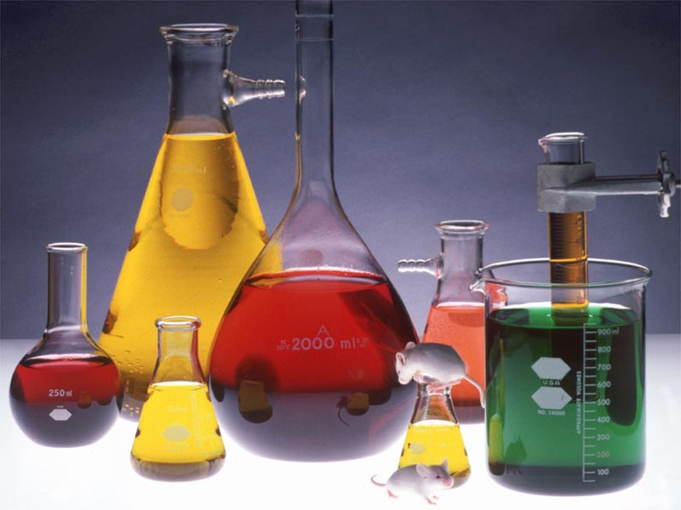
Спасибо за внимание

